Slide 1
Защита проекта “Система онлайн бронирования на микросервисной архитектуре”
Тиунов Геннадий
Ведущий разработчик / тимлид
Лаборатория Касперского

Slide 2
Технологии и компоненты
Framework: .Net Core 3.1
DB – MS SQL (Express Edition)
ORM: LINQ 2 DB
Message Broker – Kafka (Confluent)
Saga State Machine: MassTransit (Automatonymous)
Kubernetes (Windows Minikube) / Docker
Helm
Logging (Serilog)
Automapper
Front-end: Postman Collection

Slide 3
Паттерны и подходы
API Gateway (Nginx)
REST & EDA
REST Endpoint Connectors
S2S Authorization (X-Service-Token, GUID) for REST interaction
Booking: idempotency keys (client generated natural key – Booking Id)
Booking: concurrency resolution (available seat check) based on transactions with serializable isolation level
Saga with orchestration

Slide 4
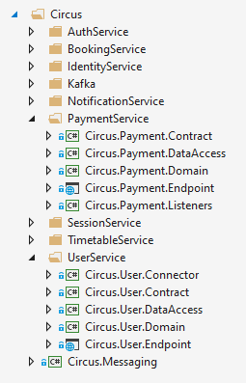
Внутренняя структура решения
8 сервисов
4 сервиса используются для аутентификации / идентификации
каждый сервис может включать в себя:
REST Endpoint
REST Endpoint Connector
Contract (REST / EDA)
Data Access
Domain (Entities / Repositories)
Message Listeners / Handlers

Slide 5
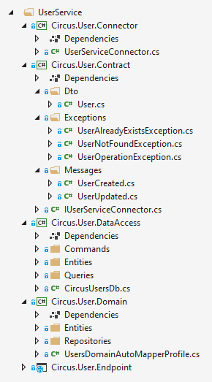
Структура сервиса (User Service)

Slide 6
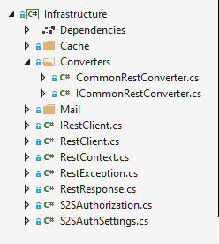
REST Scaffolding
Обвязка для взаимодействия с сервисами через REST
GET, POST, PUT, DELETE
JSON сериализация / десериализация для типизированных Entities
S2S Authorization

Slide 7
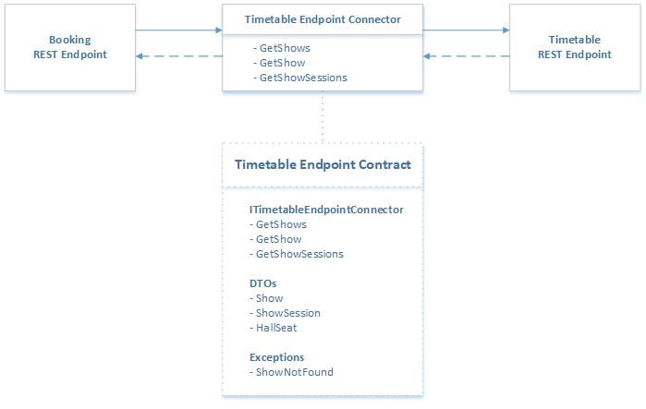
REST Connectors

Slide 8
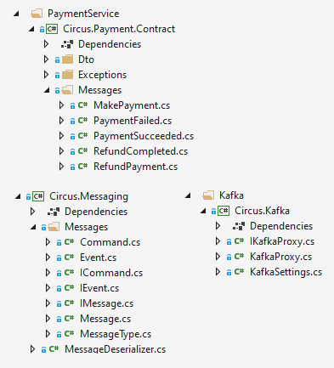
Messaging
Абстракция с разделением сообщений на события и команды
Сервисы оперируют типизированными доменными сообщениями
Обвязка выполняет JSON сериализацию / десериализацю

Slide 9
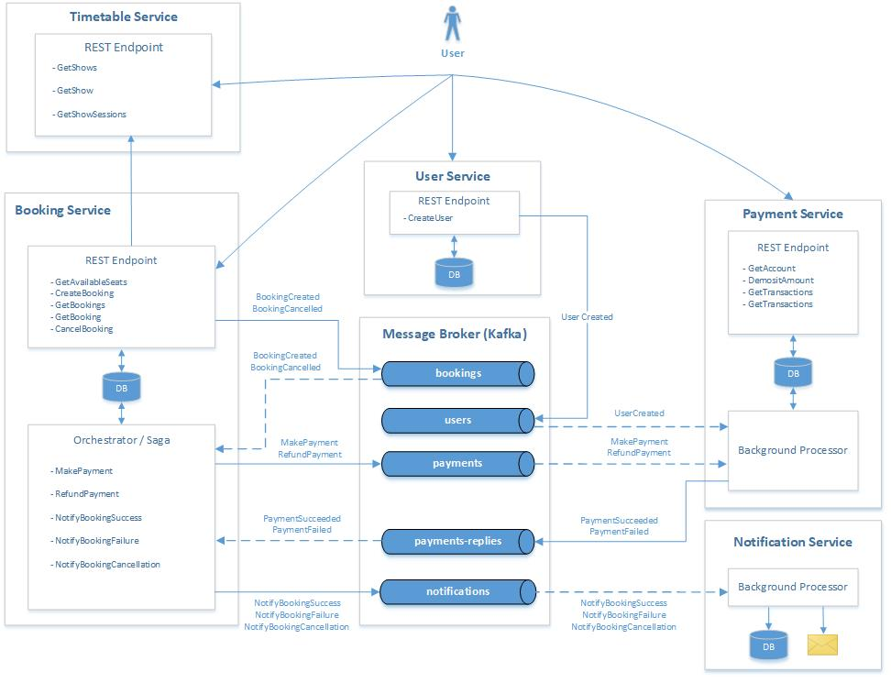
Service Interaction

Slide 10
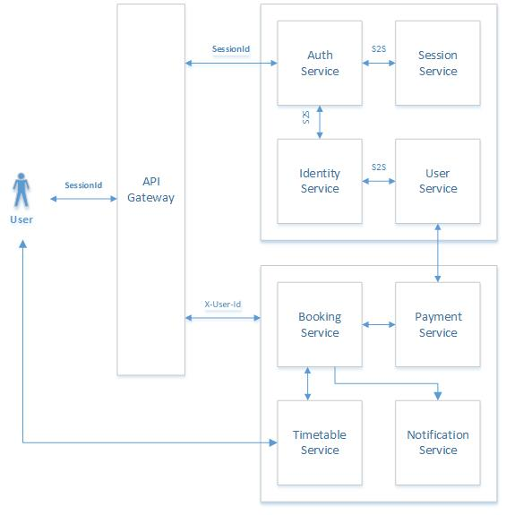
API Gateway

Slide 11
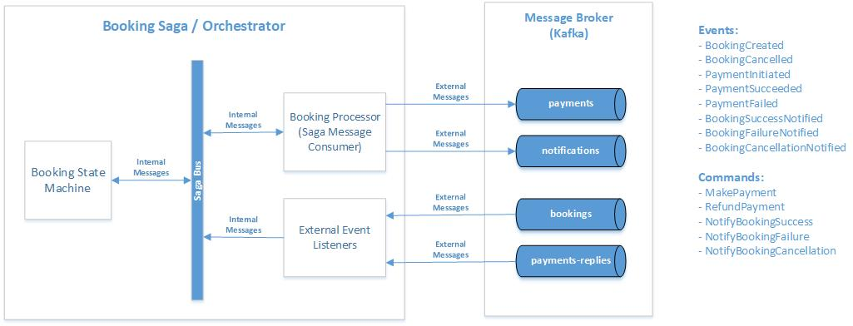
Booking Saga / Orchestrator

Slide 12
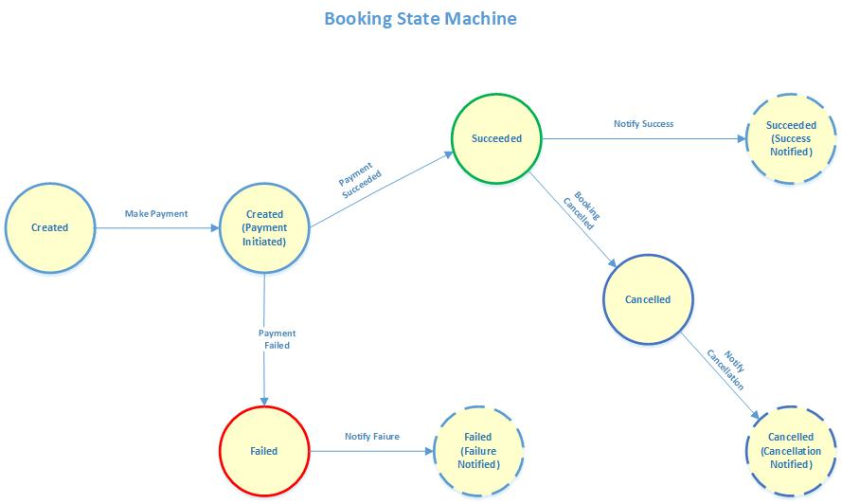
Booking Saga State Machine

Slide 13
Спасибо за внимание!
Тиунов Геннадий
Ведущий разработчик / тимлид
Лаборатория Касперского
gennady.tiunov@gmail.com

